Slide 1
Invisible Battlefields
Jogo móvel colaborativo online com SDDL

Slide 2
Introdução
InvBat é um jogo colaborativo onde jogadores participam de batalhas de clãs pela cidade
Uma batalha ocorre em uma determinada região fixa em determinados horários pré-determinados

Slide 3
Introdução
O jogador escolhe de que clã quer participar, atacando os outros durante as batalhas
Os personagens tem atributos e sobem de nível, tornando-se mais fortes

Slide 4



Historia do Jogo
Há três clãs lutando pelo domínio das regiões do seu país
The Union
The Mercenaries
The Berserkers

Slide 5
Mecânica do Jogo
Região 1
Hora atual: 12h

Slide 6
Mecânica do Jogo
Região 1
Notificação!
Batalha pendente em “Região 1” às 15h!
Hora atual: 12:01h

Slide 7
Mecânica do Jogo
Notificação!
Batalha da “Região 1” das 15h expirou!
Hora atual: 15:01h

Slide 8
Mecânica do Jogo
Região 1
Escolha um clã para atacar:
Clã 1
Clã 2
Hora atual: 14:13h

Slide 9
Mecânica do Jogo
Notificação!
Resultado da batalha na “Região 1” das 15h:
Vitória! Ganhou 8 pontos de exp.
Hora atual: 15:05h

Slide 10
Mecânica das Batalhas
Ao se cadastrar em uma Batalha, o servidor cadastra que, para essa batalha, o Jogador X atacou o Clan N com um determinado atributo (Força, Agilidade ou Inteligência).
Os atributos são sorteados na criação do personagem. O jogador sempre ataca com o maior atributo.

Slide 11
Mecânica das Batalhas
Na hora da batalha, o servidor faz o calculo de cada uma dessas requisições e determina o número de vitórias de cada Clan.
Todos os jogadores vencedores ganham pontos de experiência. Jogadores do Clan vencedor ganham um bônus.

Slide 12
Serviços e Arquitetura
Percebemos que o serviço de Cadastro de Nós criado para o T1 seria útil após especializa-lo para o jogo
Serviço de Jogo server-side era necessário para cálculo das batalhas

Slide 13
Serviços e Arquitetura
Ideia inicial: usar Vagrant para facilitar a criação do Servidor Core em uma VM e conexão dos clientes.

Slide 14
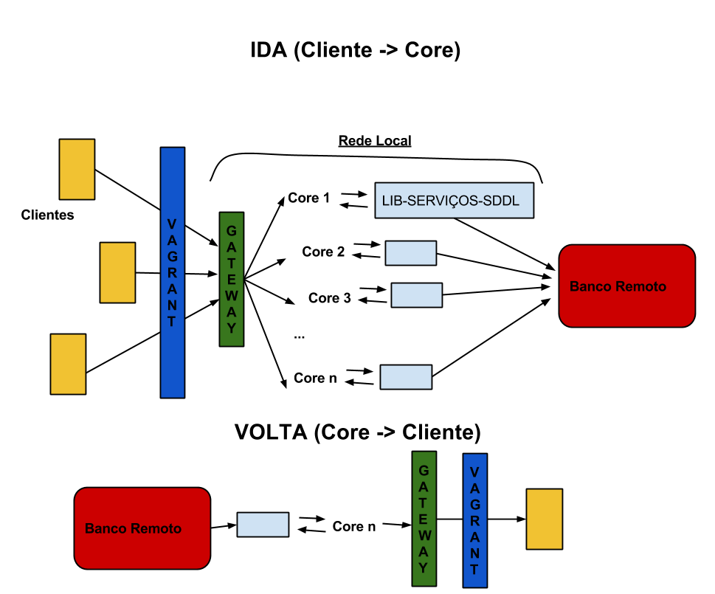

Slide 15
Serviços e Arquitetura
Não foi possível. Optamos por usar a estrutura clássica em rede local:

Slide 16
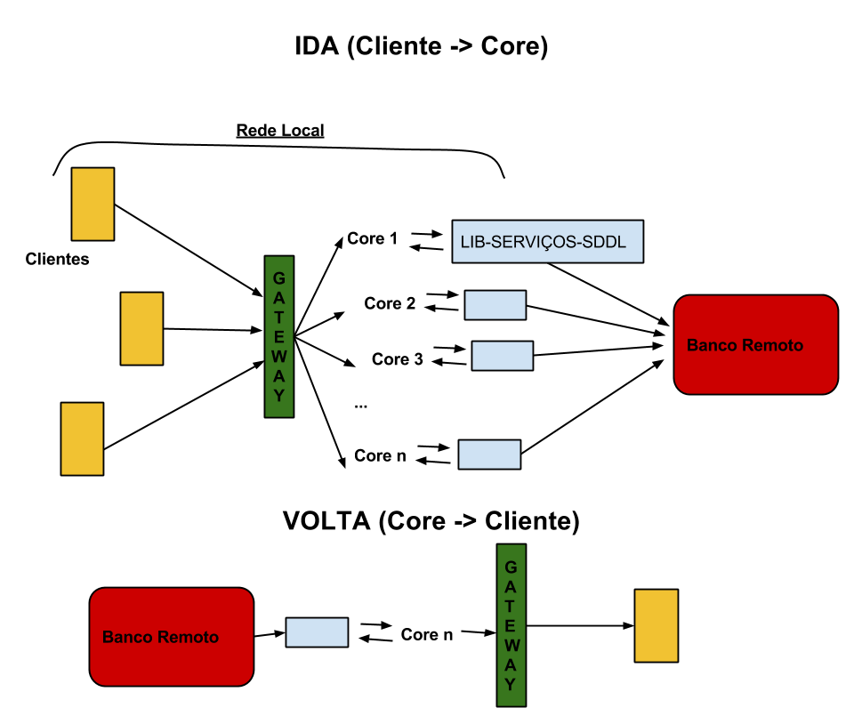

Slide 17
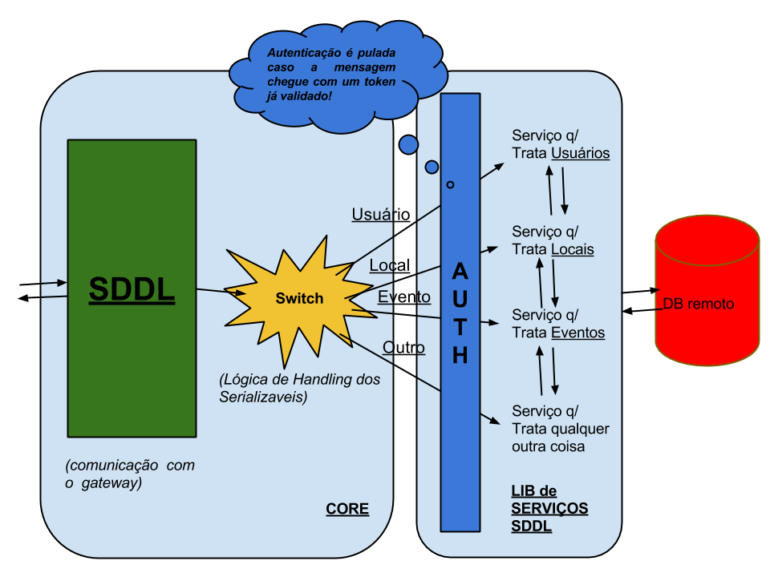

Slide 18
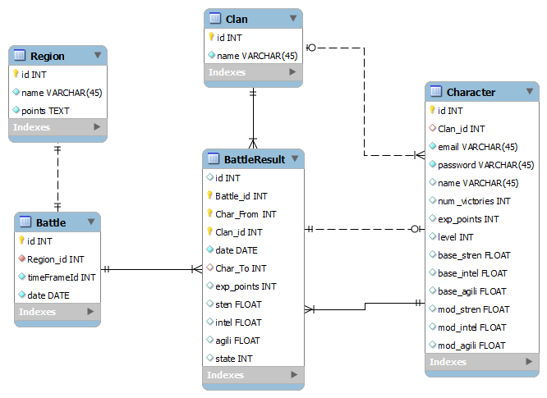
Modelagem

Slide 19
Estrutura de Comunicação
Optamos por usar uma estrutura de comunicação Request <-> Response semelhante a do T1
Agora, o servidor nunca envia dados para o cliente sem o cliente antes pedir algo. Assim, o servidor nunca precisa guardar o UUID do cliente, pois basta responder ao que ele recebe.

Slide 20

Estrutura de Comunicação
A nomenclatura sempre segue “nome do que é pedido” + Request/Response

Slide 21
Estrutura de Comunicação
CLIENTE
Envia:
RegistrationRequest
LoginRequest
LocationRequest
FightResponse
FightResultRequest
CORE
Retorna
LoginResponse
LoginResponse
Nada/FightRequest
Nada
FightResultResponse

Slide 22
Estratégia de Matching de Clientes
Duas opções:
Matching Client-Side
Matching Server-Side

Slide 23
Estratégia de Matching de Clientes
Client-Side
Cliente manda localização para o servidor a cada 30 minutos
Servidor devolve as regiões de batalha em um raio de 100 km (arbitrário)
Cliente faz o matching dentre as regiões recebidas (a cada alguns segundos) e faz o envio de FightResponses para o Server caso ocorra matching.

Slide 24
Estratégia de Matching de Clientes
Server-Side
Cliente manda localização para o servidor a cada alguns segundos
Servidor faz o matching da localização recebida (de cada cliente) com as regiões de batalhas disponíveis
Servidor retorna para o cliente um FightRequest se ocorre um matching

Slide 25
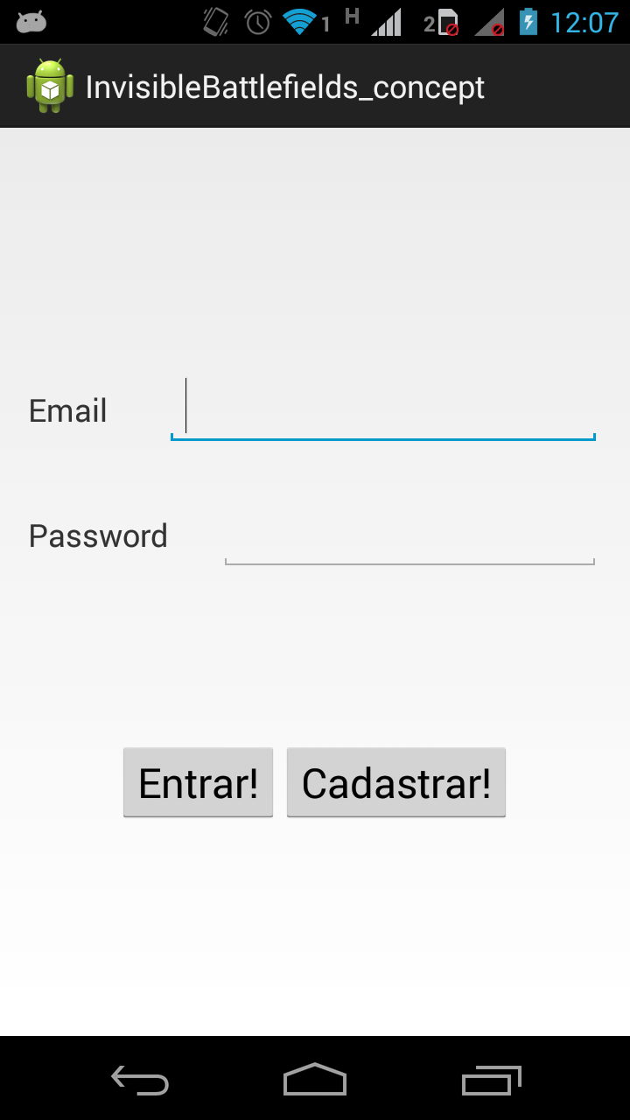
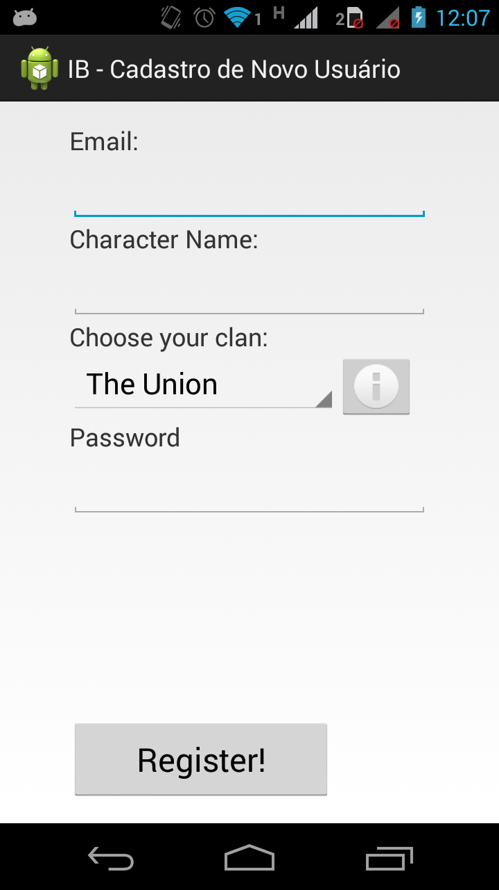
Cliente Android

Slide 26
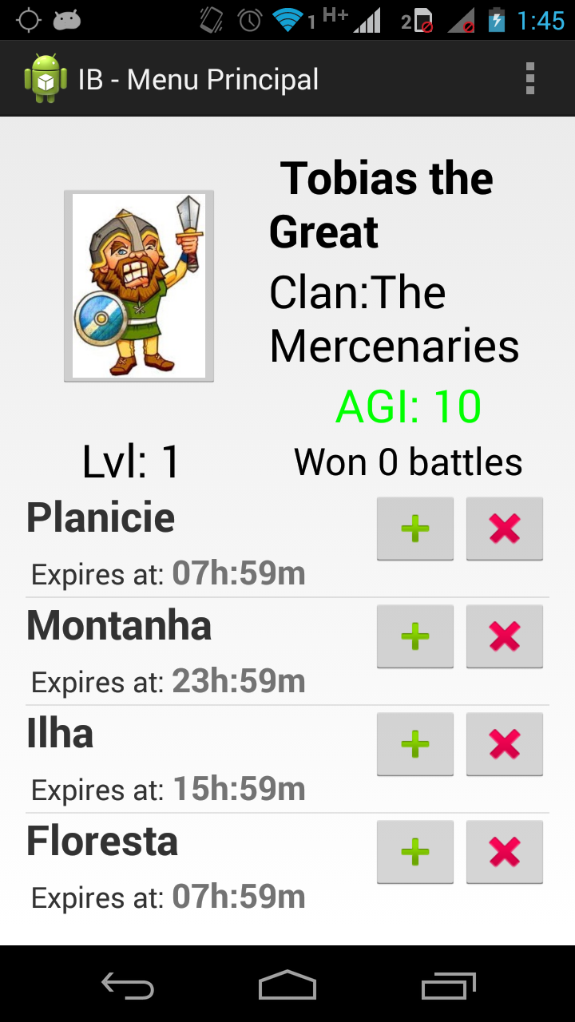
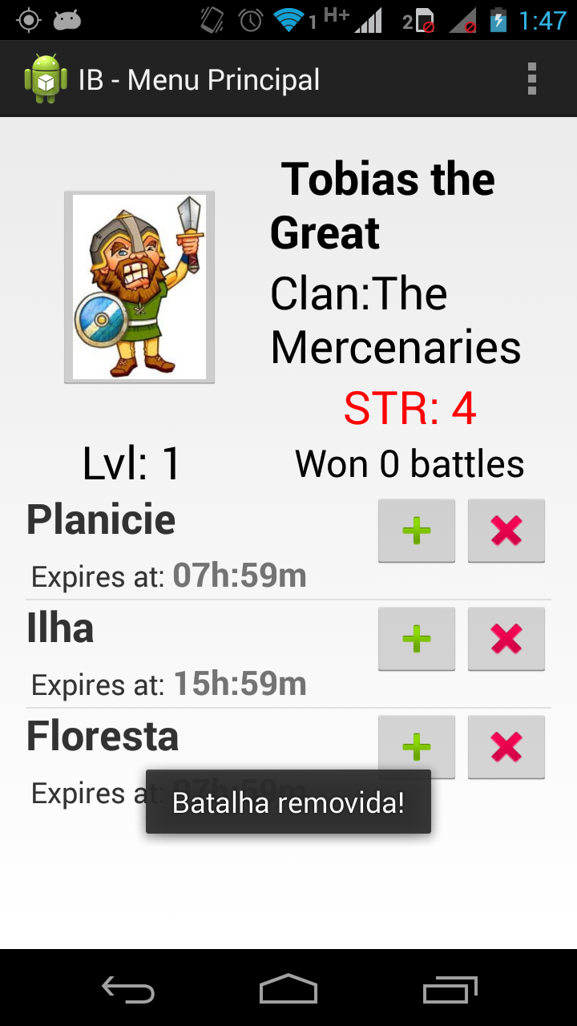
Cliente Android

Slide 27
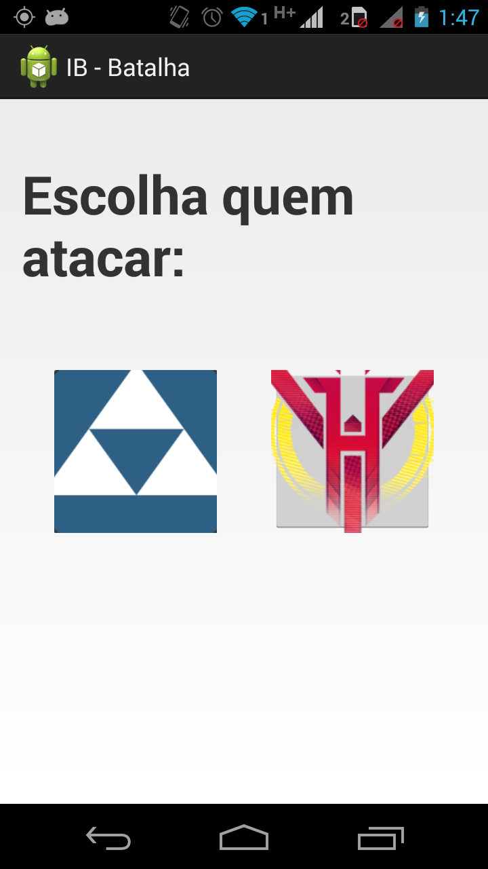
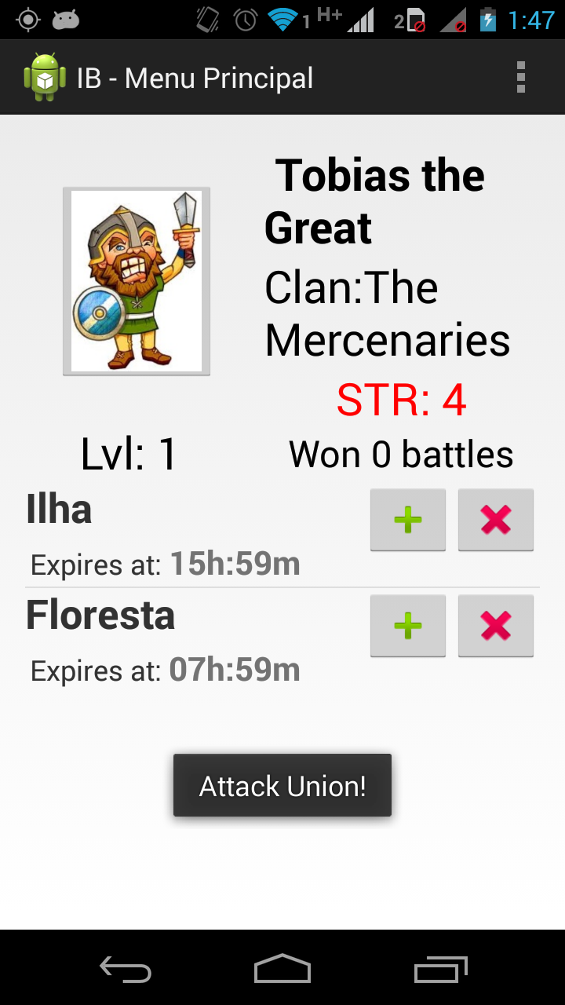
Cliente Android

Slide 28
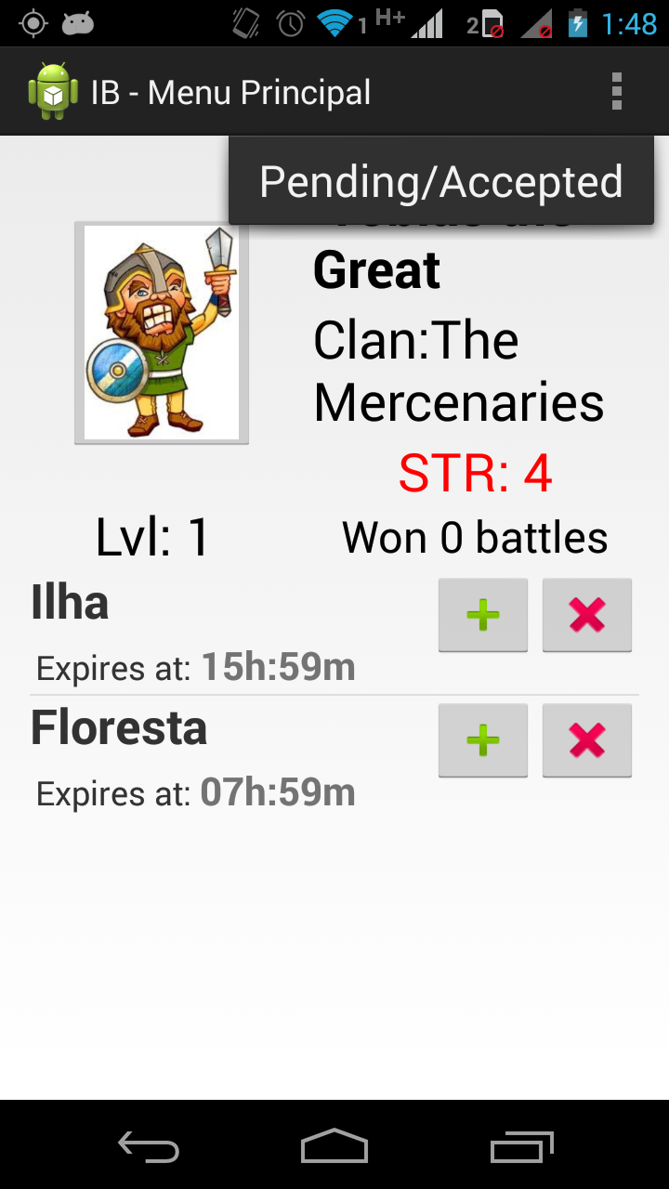
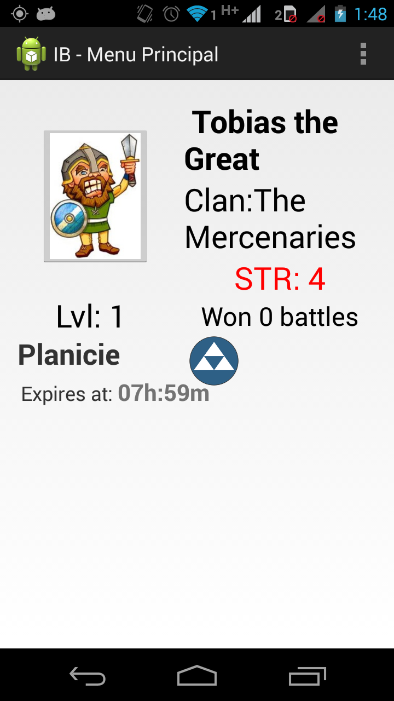
Cliente Android

Slide 29
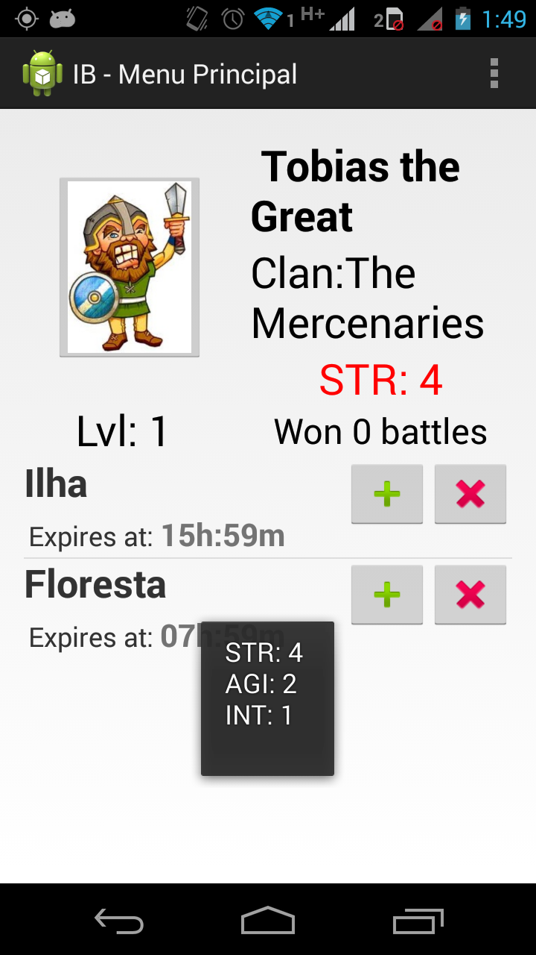
Cliente Android

Slide 30
Core Server
Composto por 4 pacotes:
lac.puc.ubi.invbat.concept.comm
Responsável pelos request/response
lac.puc.ubi.invbat.concept.dao.banco
Responsável pelos dados da conexão do banco
lac.puc.ubi.invbat.concept.dao.model
Responsável pelos modelos de dados
lac.puc.ubi.invbat.concept.dao
Responsável pela persistência dos dados

Slide 31
JTS Topology Suite
Biblioteca responsável pelo por identificar se um usuário passa por uma região de batalha.
Como ele só trabalha com Região e onde o usuário está passando é um ponto, transformamos esse ponto em um triângulo e assim já pode-se usar a biblioteca normalmente.

Slide 32
lac.puc.ubi.invbat.concept.core
BattleCoreServer.java
Classe de teste do servidor
BattleCoreClient.java
Classe de teste do cliente [no caso o android]

Slide 33
BattleCoreClient
No método “connected” mensagens fictícias para o servidor
No método “newMessageReceived” processa as respostas advindas do servidor

Slide 34
BattleCoreServer
Método “onNewData” processa todas as solicitações do cliente [request], faz as devidas persistências/consultas no banco e retorna a resposta [response]
Como tudo é classe, são criados “casting” e assim os valores são acessados diretamente através das classes [XXXData]

Slide 35
Problemas e melhorias Futuras
Uso do Vagrant para possibilitar uso em WAN e testes concisos com o Core Server
Tornar o jogo interessante com a proposta original
Mudar a estratégia de matching para client-side.
Finalizar o GameService do Core-Server

Slide 36
Perguntas?

Slide 37
Perguntas?
Obrigado!
André Mac Dowell <adowell@inf.puc-rio.br>
Ivan Xavier Araújo de Lima <ilima@inf.puc-rio.br>
Rogério Carvalho Schneider <rschneider@inf.puc-rio.br>
Markus Endler <endler@inf.puc-rio.br>

